Slide 1
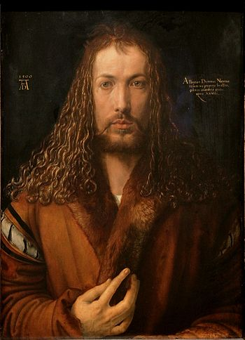
МИСТИЧЕСКИЙ ХАРАКТЕР ВОЗРОЖДЕНИЯ
В ГЕРМАНИИ
Альбрехт Дюрер
Гравюры «Апокалипсиса»:
«Четыре всадника», «Трубный глас».
Диптих «Четыре апостола»

Slide 2
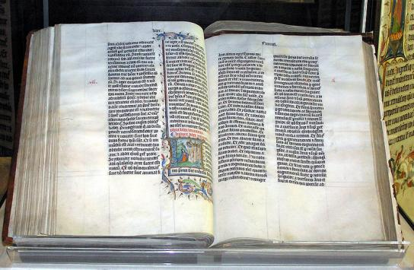

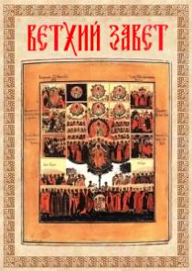

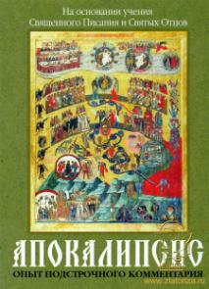
ЕВАНГЕЛИЕ
Евангелие – раннехристианское сочинение, повествующее о земной жизни Иисуса Христа.
Апостолы Матфей, Марк, Лука, Иоанн – авторы канонического Евангелия, входящего в состав Библии.
Апокалипсис – одна из книг Нового Завета, написанная по преданию, апостолом Иоанном Богословом , в которой содержатся пророчества о «конце света».

Slide 3
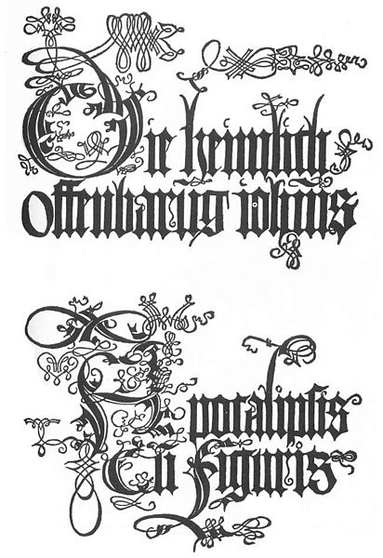
ГРАВЮРЫ «АПОКАЛИПСИСА»
А.Дюрера
Апокалипсис (лат. Apocalypsis cum Figuris)
- знаменитая серия гравюр на дереве немецкого художника, рисовальщика и гравёра Альбрехта Дюрера, созданная им в 1496-1498 годах после первого путешествия в Италию.
Серия из 15 гравюр, иллюстрирующая Откровение Иоанна Богослова, была впервые опубликована в 1498 году в Нюрнберге на латыни и немецком языке.
Популярность гравюр серии была связана с широко распространённым в это время ожиданием конца света в 1500 году.
Самая известная гравюра серии - «Четыре всадника Апокалипсиса».
Фронтиспис первого издания 1498 года

Slide 4
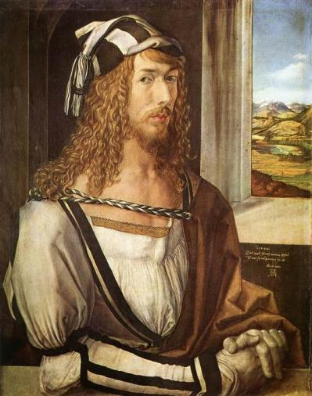
Ощущения тревоги и смуты…
Альбрехт Дюрер
(1471-1528) с поразительной цельностью сконцентрировал в своем творчестве признаки новой эпохи и национальные традиции.
Альбрехт Дюрер вернулся в родной Нюрнберг после первого путешествия в Италию, где он изучал основы ренессансного искусства и особенно остро ощутил тревоги и смуты, терзавшие страну накануне XVI века.
Интерес к человеку его внутренней жизни, реалистическое видение природы соединились с жестокой борьбой за обновление церкви - Реформацией.
Альбрехт Дюрер. Автопортрет.1498

Slide 5
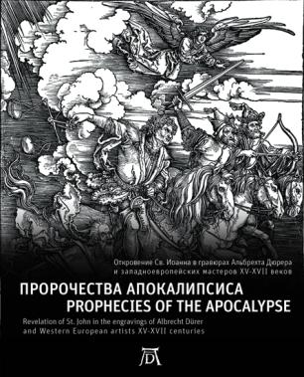
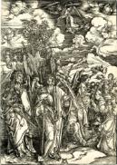
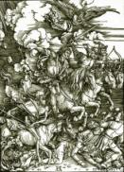
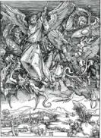
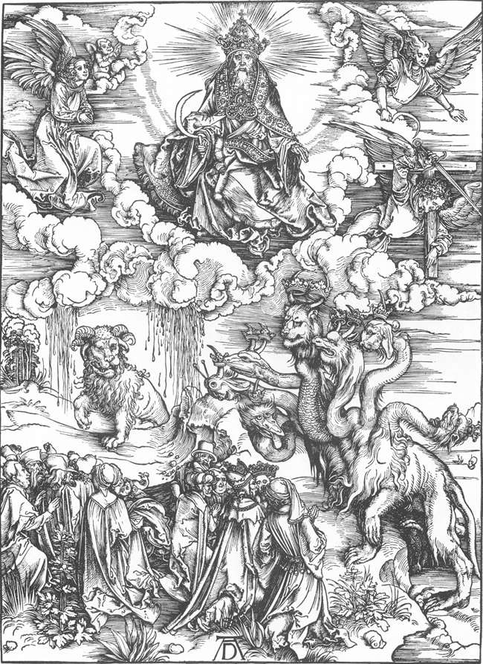
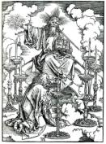
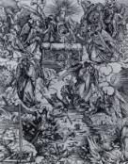
О Боже на небесах, сжалься над нами, о Господи Иисус Христос, заступись за твой народ, освободи нас вовремя…
Альбрехт Дюрер
Ожидание антихриста и гибели мира, надежда на Божью справедливость - были воплощены Дюрером в серии гравюр «Апокалипсис» на тему космических катастроф и грядущего Страшного суда. В них словно слышен отзвук молитвы, записанной Дюрером в дневнике: «О Боже на небесах, сжалься над нами, о Господи Иисус Христос, заступись за твой народ, освободи нас вовремя…».

Slide 6
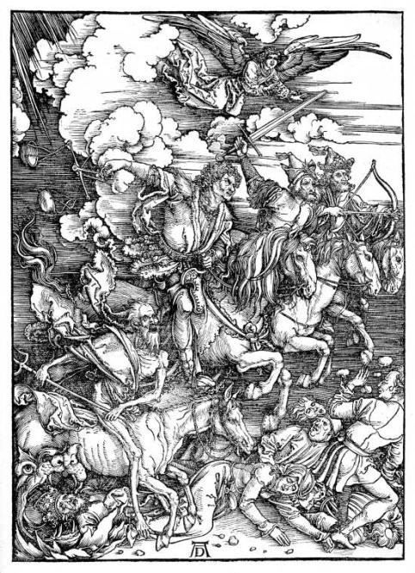
А.Дюрер
Четыре всадника
Из серии «Апокалипсис».
Гравюра на доске.
1497-1498
«Четыре всадника» (1497-1498) Дюрера на белом, рыжем, вороном и бледном конях, несут людям гибель и возникают из густой тьмы. Стрелы небесных лучей показывают, что это - посланники неба.
Натянута тетива лука у первого, меч второго готов разить. У третьего вместо оружия пустые весы на коромысле. Четвертый всадник - сама Смерть .
Под копыта коней падают поверженные ужасом король, священник, крестьянин, горожанка. Они словно иллюстрация слов Откровения о том, что погибнут «и цари земные, и всякий раб, и всякий свободный…».

Slide 7
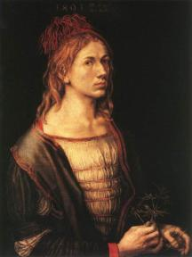
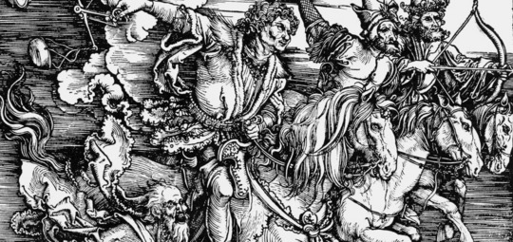
Дюрер верил в пророчество «Апокалипсиса»…
Дюрер верил в пророчество «Апокалипсиса» и страстно добивался, чтобы его гравюры были как можно убедительнее:
- кавалькада из четырех всадников размещена по диагонали и вызывает ощущение стремительного галопа;
- присутствует эффект наползающего мрака;
- четкий линейный контур, причудливо струящиеся драпировки, и динамизм создают дополнительный «готический» эффект.

Slide 8
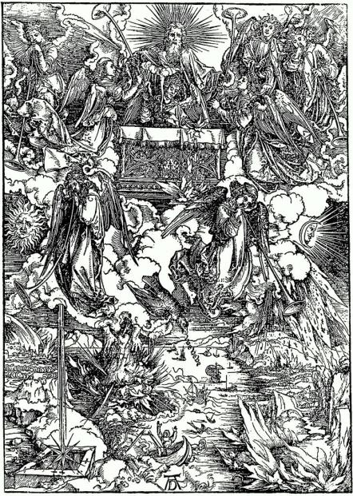
А.Дюрер
Трубный глас
и момент снятия печати с Книги судеб
Из серии «Апокалипсис».
Гравюра на доске.
1497-1498
Семь ангелов начинают трубить.
После звука трубы первого ангела на землю обрушивается град и течет кровь.
Каждый новый трубный звук предвещает новые беды. Со всех сторон надвигается черная тьма.
Мрачнеет солнце, луна «делается, как кровь», звезды сыплются на землю.
Небо пересекает хищный орел. В его полураскрытых крыльях свистит ветер, из клюва вырывается клич: «Горе, горе, горе!».

Slide 9

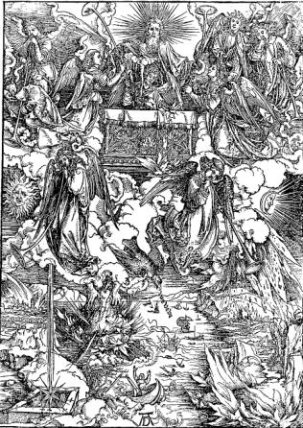

Альбрехт Дюрер
«Четыре всадника» и «Трубный глас». Из серии «Апокалипсис».
Гравюры на доске. 1497-1498
Задание для учащихся
«Звуковые образы гравюр «Четыре всадника», «Трубный глас»…
Попробуйте воспроизвести звуки, которые «слышны» в гравюрах Дюрера (цокот копыт, шум крыльев, звуки трубы, разгул стихий) и подобрать им аналогии в звучании музыкальных инструментов.

Slide 10

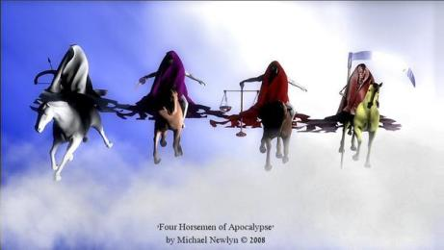
Четыре всадника Апокалипсиса на белом, рыжем, вороном и бледном конях несут людям гибель
Альбрехт Дюрер в своих гравюрах и живописных полотнах тонко и органично совместил готическую вычурность и фантасмагорию с классической простотой и ясностью. Иначе решают эту тему современные художники…
А. Дюрер
Работа современного художника

Slide 11
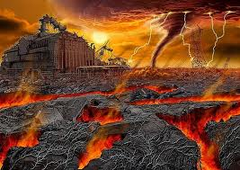
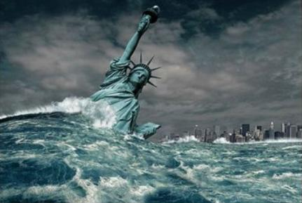
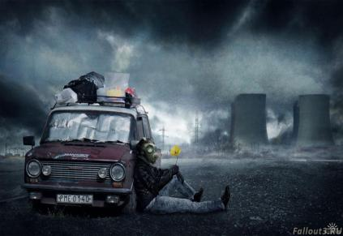
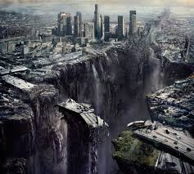
Конец света. Варианты сегодняшнего дня

Slide 12
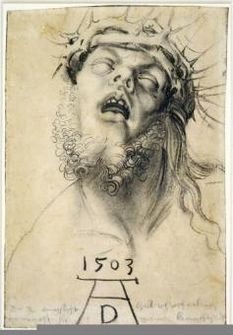
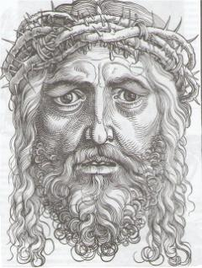
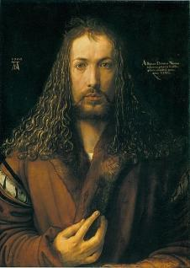
Портретная живопись Дюрера
О том, как мир символов и аллегорий постепенно превращается в мир фактов и живой реальности, свидетельствует портретная живопись Дюрера, выражавшая специфическое мировосприятие немцев.
Оно было продиктовано их глубокой религиозностью, проявлявшейся в том, что каждый переживал страдания Христа как трагедию собственной души, как ужасное событие, происходящее ежедневно.
Это обусловило изображение страдающего Христа с чертами лица художника, как на гравюре «Голова Христа» 1498 г., либо, наоборот, придание собственному облику черт Иисуса, как на автопортрете 1500 г.

Slide 13
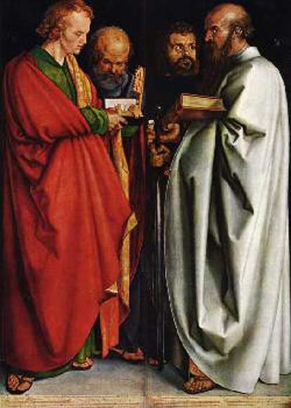
А. Дюрер. Четыре апостола
Подлинным прорывом в творчестве Дюрера и во всей ренессансной живописи Германии стало одно из самых глубоких произведений портретного жанра - диптих «Четыре апостола» (1526).
На левой доске в красном хитоне изображен апостол Иоанн, за ним - апостол Петр. На правой доске - в белом плаще апостол Павел, рядом с ним апостол Марк.
Скульптурная пластика фигур и титанические образы апостолов не оставляют сомнений в том, что каждый из них - портрет реального человека эпохи Ренессанса.

Slide 14
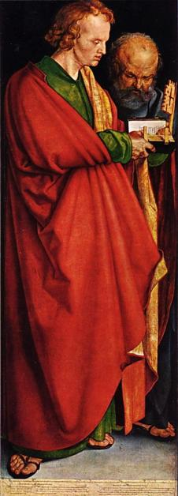
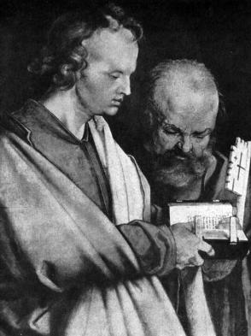
На левой части диптиха в красном хитоне изображен апостол Иоанн, за ним - апостол Петр.
Желтоватый оттенок кожи, тонкие губы, мягкие каштановые волосы выхают в святом Иоанне меланхолика, склонного к созерцательной интеллектуальной деятельности.
Евангелие, написанное апостолом Иоанном, называют евангелием Духа. Оно - самое закодированное и мистическое. Именно ему на острове Патмос было откровение Бога, и он душевными очами узрел грядущий Страшный суд.
Апостол Иоанн и апостол Петр

Slide 15
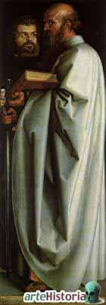
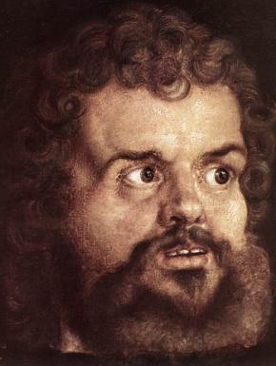
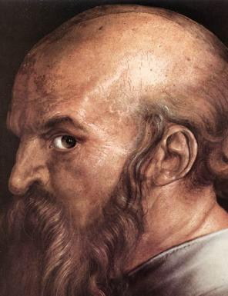
Апостол Павел и апостол Марк
На правой части диптиха - в белом плаще апостол Павел.
Рядом с ним апостол Марк.
Смуглое лицо святого Павла, пронзительный взгляд, жесткие волосы и самоуверенный вид не оставляют сомнения в его холерическом темпераменте.
Именно благодаря силе характера и страстной проповеднической деятельности апостола Павла христианство превратилось в религию мирового масштаба.

Slide 16

Дюрер. Четыре апостола.
Композиция, акценты
О сохранении готической традиции свидетельствует композиция:
- святые занимают всю поверхность и почти выдвинуты в пространство храма;
- отсутствует пейзаж или архитектурный фон;
- определенная отстраненность образов великих и суровых мудрецов.
Акцент на фигурах апостолов Иоанна и Павла, размещение их на переднем плане и выделение цветом позволил Дюреру выразить солидарность с Реформацией. Иоанн был любимым апостолом идеолога Реформации Мартина Лютера, а святой Павел - бесспорным авторитетом всех протестантов. Сам Дюрер утверждал, что апостолы олицетворяют всего лишь тип темперамента: Иоанн - меланхолика, Павел - холерика, Петр - флегматика, Марк - сангвиника. Такая идентификация напрямую вытекала из внешности каждого апостола и характера его деятельности.

Slide 17

МИСТИЧЕСКИЙ ХАРАКТЕР ВОЗРОЖДЕНИЯ В ГЕРМАНИИ Карта-схема
Специфика Ренессанса в Германии Интерес к человеку его внутренней жизни, реалистическое видение природы соединились с жестокой борьбой за обновление церкви – Реформацией. | Причины, определившие специфику Ренессанса Грандиозная Крестьянская война приняла религиозную окраску и породила настроения хилиазма и предчувствия конца мира, отразившиеся в философии мистического спиритуализма.
Творчество Альбрехта Дюрера (1471-1528) - органическое слияние идей светского гуманизма и религиозного спиритуализма, выражение экстатических видений в реальных образах, обладавших жизненной правдой, тонкое и органичное совмещение готической вычурности и фантасмагории с классической простотой и ясностью. | Воплощение Ожидание антихриста и гибели мира, надежда на Божью справедливость – все это воплощено Дюрером в серии гравюр «Апокалипсис» на тему космических катастроф и грядущего Страшного суда. Популярность серии была связана с широко распространённым ожиданием конца света в 1500 году. Самая известная гравюра «Четыре всадника Апокалипсиса».
Прорыв в ренессансной живописи Германии Произведение портретного жанра – диптих «Четыре апостола» (1526), где античный идеал красоты соединен с готической композицией и сакральным подтекстом.

